Slide 1
忍耐为何？
经文：雅各书5：7-11
2026_7-26
宋师母

Slide 2
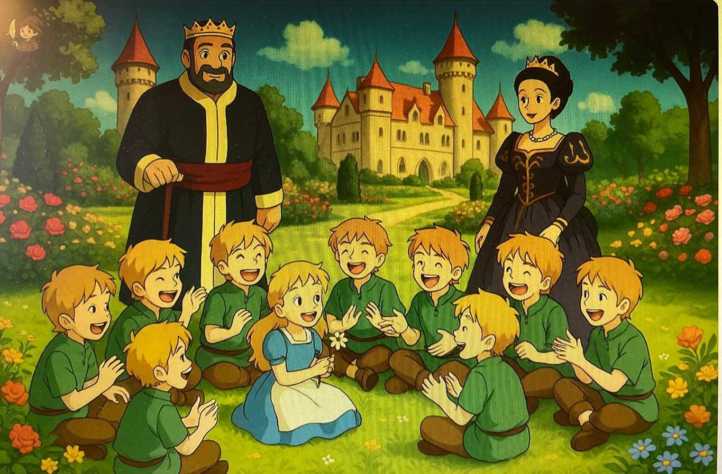
一个童话故事

Slide 3
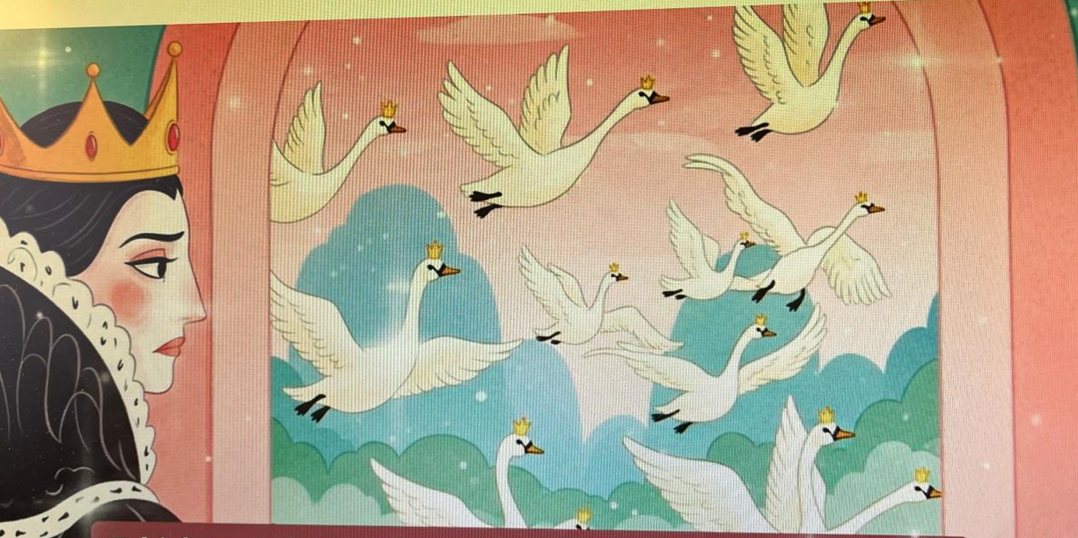

Slide 4
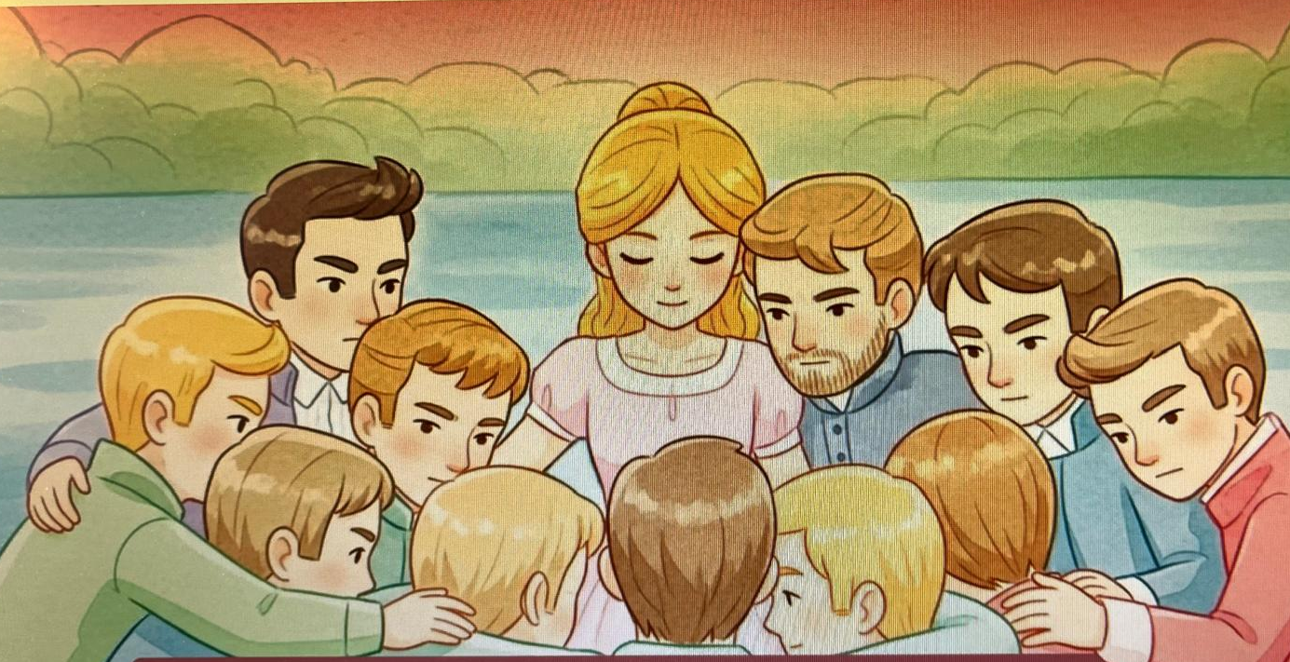

Slide 5
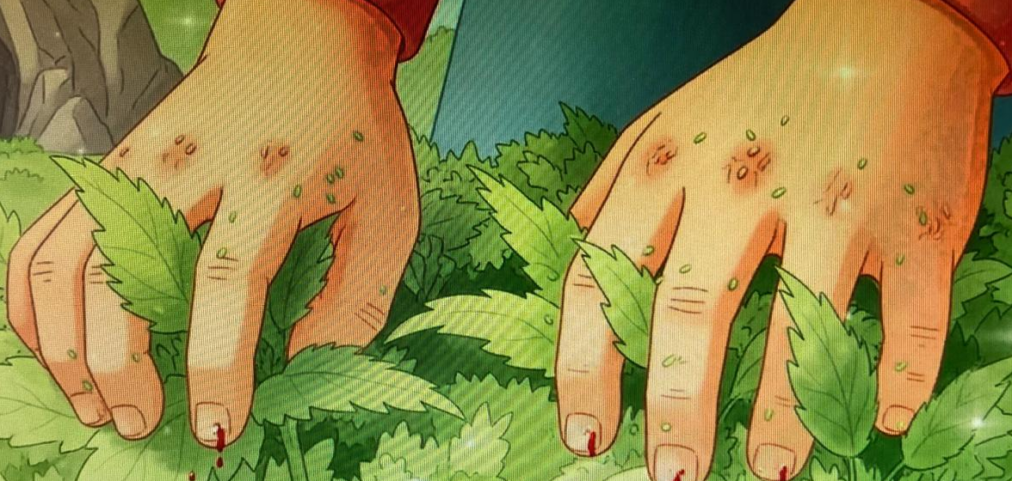
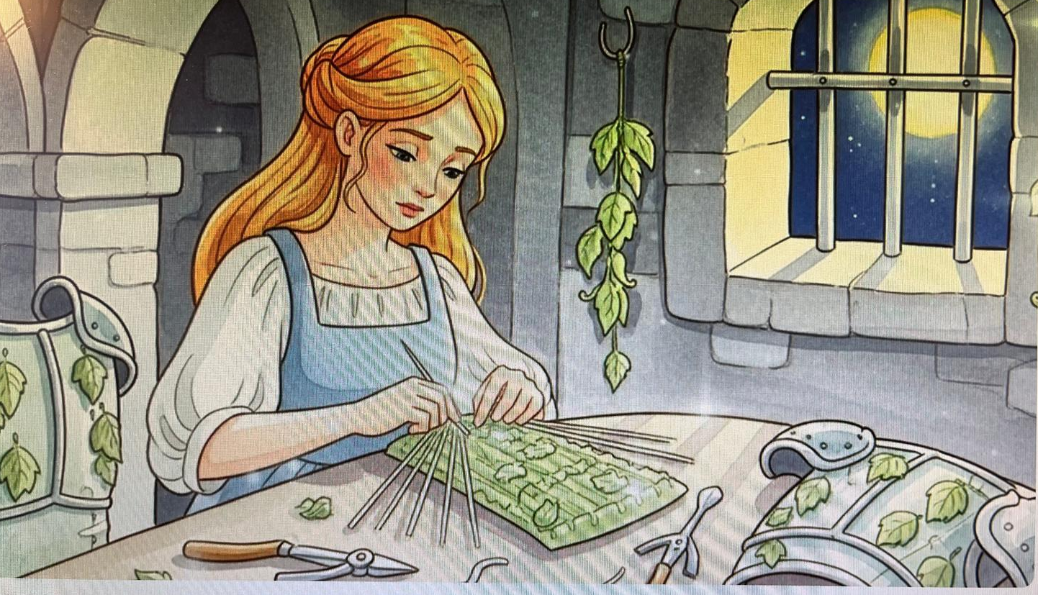

Slide 6
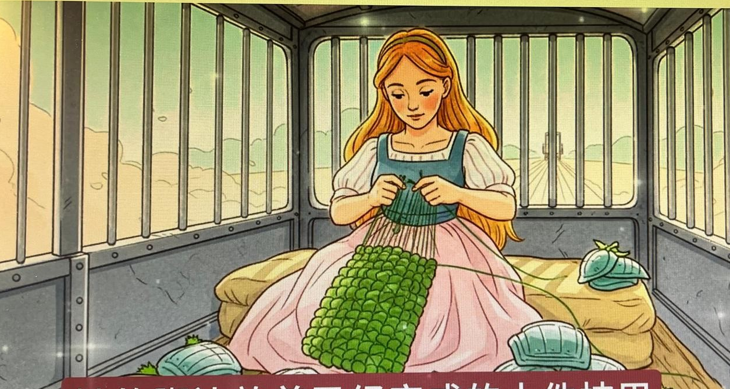

Slide 7
引言
面临要被烧而死，她仍忍耐，一句话也不说…..

Slide 8
公主正在走向死亡的路途上，性命不保了，
公主能否忍耐下去，她的忍耐究竟为何？
圣经雅各书在忍耐的这个主题给我们提醒，
忍耐是如何活出我们信仰的生命。

Slide 9
(一) 忍耐~信仰坚固不动摇
7弟兄们哪，你们要忍耐，直到主来。看哪，农夫忍耐等候地里宝贵的出产，直到得了秋雨春雨。
8你们也当忍耐，坚固你们的心，因为主来的日子近了。

Slide 10
(一) 忍耐~信仰坚固不动摇
为什么雅各叫弟兄姊妹忍耐？
因为当时的信徒，他们都是散居异地，而且大部分都是贫农，在社会受到剥削的一群。
5:4-6 怎样说：看哪，工人为你们收割庄稼，你们竟然克扣他们的工资；那工资必为他们呼冤；收割者的呼声，已经达到万军之主的耳中了。5你们在世上穷奢极侈，……
6你们把义人定罪杀害，但他并没有反抗。

Slide 11
(一) 忍耐~信仰坚固不动摇
原文有οὖν (因此，所以)这个字，
要忍耐，弟兄们，直到主来。他们受欺诈，压迫，
活在这不公义的社会，都会叫人非常愤怒，
也许会很冲动，很想做一些报复的事情。
雅各呼吁。（要忍耐），
只是冲动会容易做错事，会带来严重的后果。

Slide 12
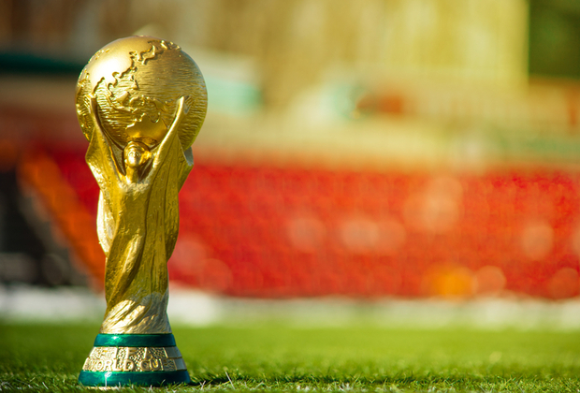
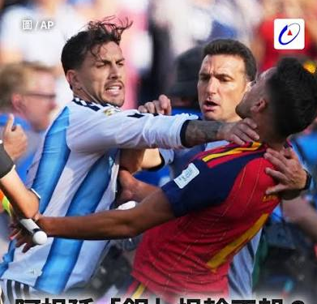
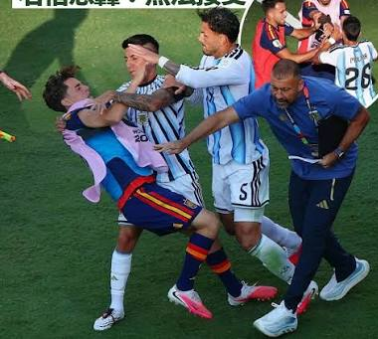
(一) 忍耐~信仰坚固不动摇
世界杯

Slide 13
(一) 忍耐~信仰坚固不动摇
据BBC报道，
国际足协（FIFA）证实已指派纪律道德检察官启动调查，阿根廷足协及涉事球员、教练恐面临罚款、停赛等处分。
但整队球队已经不是输了球赛，最后更输了球迷的心。

Slide 14
(一) 忍耐~信仰坚固不动摇
要忍耐，实在不容易，但雅各布用了一个很贴切的例子作提醒。就是农夫忍耐等待农作物的收成的例子，
农夫忍耐地直到得了秋雨春雨。他才有宝贵的出产。

Slide 15
(一) 忍耐~信仰坚固不动摇
「你们也当忍耐，坚固你们的心，因为主来的日子近了。」所以，雅各强调说忍耐，因为，一方面，克扣工人的工资；这呼冤声已经达到万军之主的耳中了，
另一方面，要忍耐，坚固你们的心，
因为主来临的日子快到了。

Slide 16
(一) 忍耐~信仰坚固不动摇
这个提醒，在患难逆境中不要冲动，要坚固自己的心，
要活出信仰，不被动摇，
因此，
雅各时代的信徒实在不容易。
在现在的年代也不容易，
有些时候甚至遭到别人的嘲讽和批评。

Slide 17
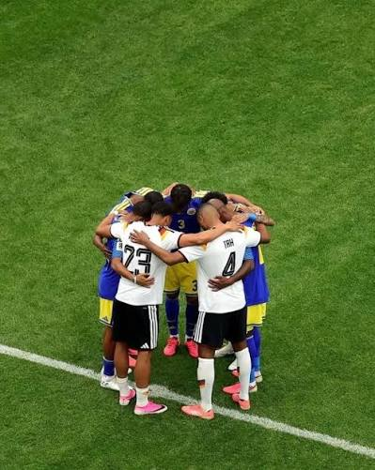
(一) 忍耐~信仰坚固不动摇
今年世界杯德国与库拉索比赛，比赛结束之后，德国两位基督徒球员与库拉索
的基督徒球员围圈在祷告，
有不少人觉得感动。

Slide 18
(一) 忍耐~信仰坚固不动摇
但在一份瑞士的日报
于7月5日就对基督徒球员的信仰表达了
一些充满暗讽刺和挑剔的话。
今天，活出基督的信仰，
虽然在欧洲自由社会，他们对宗教表达的包容正在收窄。

Slide 19
(一) 忍耐~信仰坚固不动摇
如今做基督徒需要忍耐，要坚固自己的心，信仰不被动摇，不要让世界的价值牵着我们的信仰，扭曲我们的真理。
我们虽然不知道主什么时候回来，但肯定是，
人要见主面的日子也是愈来愈近了。

Slide 20
(二) 忍耐~不彼此埋怨
9弟兄们，你们不要彼此埋怨，
免得受审判。看哪，审判的主站在门前了。
为什么雅各叫大家信徒不要彼此埋怨？

Slide 21
(二) 忍耐~不彼此埋怨
什么是『埋怨』：简单的一句，『都是你的错』。
亚当是怎样回应他吃了那树上的果子。
那人说：「你所赐给我、与我同居的女人，她把那树上的果子给我，我就吃了。」创世记3:12。
都是神的错，赐给他的女人。

Slide 22
(二) 忍耐~不彼此埋怨
埋怨与上文「要忍耐」有什么关联呢？
作者非常的了解当时信徒的情况。在高度的压抑，
在受尽不公义的对待，又是长期的忍耐，
人的情绪容易受影响的。

Slide 23
(二) 忍耐~不彼此埋怨
当时因为大家生活都是很惨，但有些人看自己的情况，
他认为为什么我比其他人更糟糕，
就把自己的困难归咎于别人。
这样，就会把情绪发泄在自己的群体里。

Slide 24
(二) 忍耐~不彼此埋怨
有人说：我会唱歌，为什么不让我做司会？
就埋怨当时的圣乐指挥是瞎眼的，不让他做。
也有些信徒说：我会做这个？我会做那个，
为什么不让我做？

Slide 25
(二) 忍耐~不彼此埋怨
雅各提醒大家信徒不要彼此埋怨，因为免得受审判。
也特别的提醒，看哪，审判的主站在门前了。
是一个警告!意思是主耶稣基督可能会突然的出现，
看见教会各人在彼此埋怨，
大家弟兄姊妹会不会很尴尬呢？

Slide 26
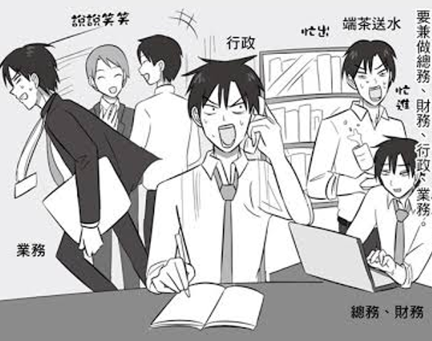
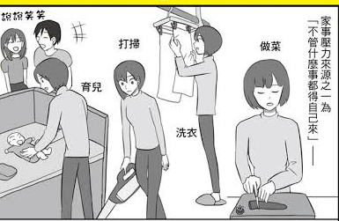
(二) 忍耐~不彼此埋怨
我们学习多一点谅解，学习少一点的批评，多一点的帮忙。另外，这里作一个很好的提醒，
人的情绪最容易是向最亲密的人发泄出来。

Slide 27
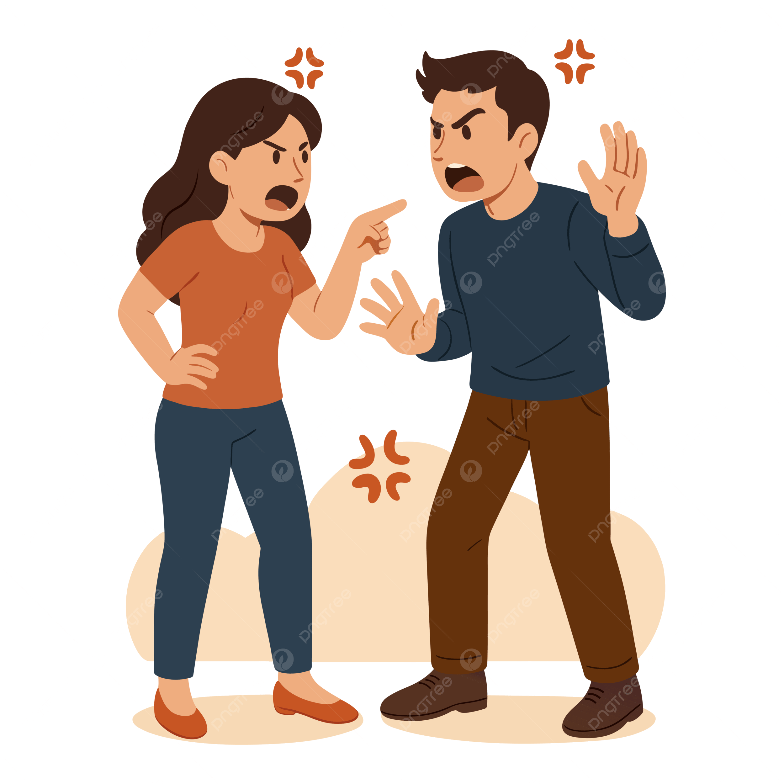
(二) 忍耐~不彼此埋怨
日常生活：
丈夫对老婆说：都是你的问题？
老婆对丈夫说：都是你的问题？

Slide 28
(二) 忍耐~不彼此埋怨
彼此埋怨，是破坏关系最大的匕首。外面环境的邪恶，我们可以防御抵挡，忍耐，坚固。
但如果最核心的群体关系，家人的关系是常常埋怨，
我们基督信仰就没有了，我们也没有见证了。

Slide 29
(二) 忍耐~不彼此埋怨
也让主耶稣的名受亏损，耶稣的名就受羞辱了。
注意我们的情绪，
不要把最爱自己的人推出门外，
一步一步的要他/她的命!

Slide 30

(二) 忍耐~不彼此埋怨

Slide 31
(三) 忍耐的见证
雅各也重回忍耐这个主题。
10弟兄们，你们要把那先前奉主名说话的众先知当作能受苦能忍耐的榜样。11那先前忍耐的人，我们称他们是有福的。

Slide 32
(三) 忍耐的见证
信徒都知道先前奉主名说话的众先知，
包括无论耶利米、以西结、
但以理等等，

Slide 33
(三) 忍耐的见证
他们虽然受苦，但忍耐并忠心完成上主给他们托付。
雅各说：那些坚忍的人是有福的。
在一12 指出：忍受试探的人是有福的，因为他经过试验以后，必得生命的冠冕；
这是主应许给那些爱他之人的。

Slide 34
(四 ) 忍耐的体会~~神是怜悯、慈悲
第11节下，11节下：你们听见过乔布的忍耐，
也知道主给他的结局，明显主是满心怜悯，大有慈悲。

Slide 35
(四 ) 忍耐的体会~~神是怜悯、慈悲
作者以約伯的例子作为榜样，他在苦难中仍以神为神，他在很痛苦时表达愤怒，約伯他虽曾因极度痛苦而咒诅自己出生的那一天（生日），没有以口犯罪咒诅神。乔布在苦难，他仍信靠他的神，他忍耐等候上帝的判决，在忍耐中，他认识他的神更深。

Slide 36
(四 ) 忍耐的体会~~神是怜悯、慈悲
主给他的结局，最后，耶和华后来赐福给乔布比先前更多。但这并不单是指向他在物质上的得到更多，
乃是約伯认识神是满心怜悯的神，
大有慈悲意思是充满温情的慈爱。

Slide 37
(四 ) 忍耐的体会~~神是怜悯、慈悲
这一段，忍耐的主题，这里，作者有一个小小的总结。
在忍耐的过程中经历神，发现神的可靠，神的慈爱。
或许我们弟兄姊妹，都有这个经历。

Slide 38
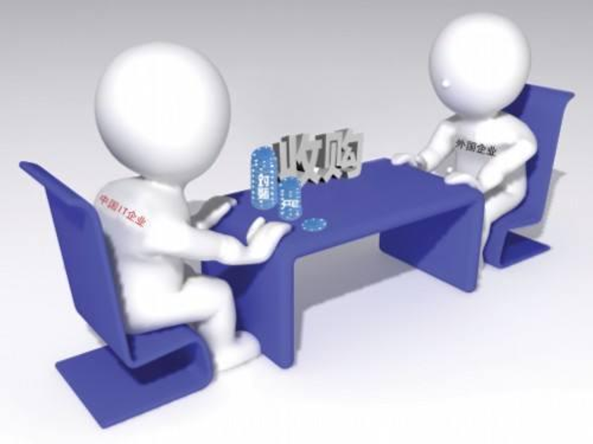
(四 ) 忍耐的体会~~神是怜悯、慈悲

Slide 39


Slide 40
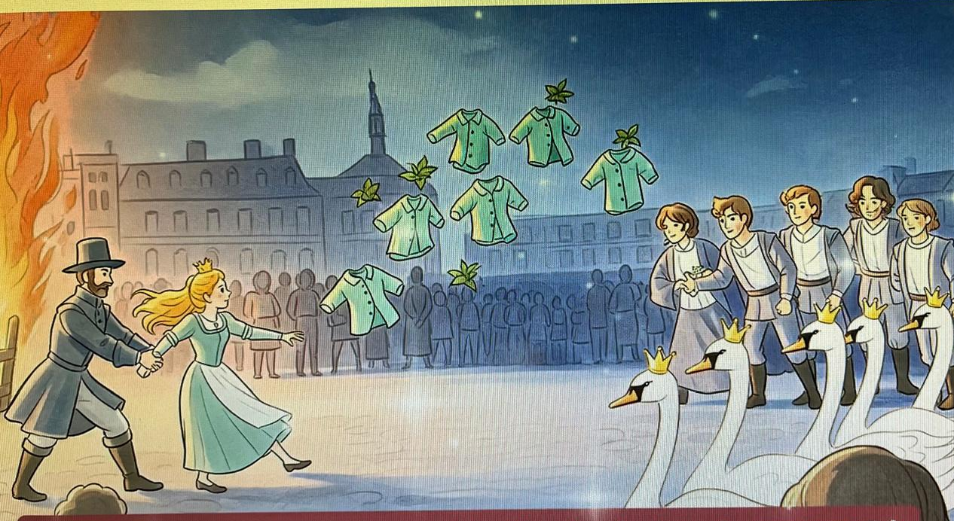
总结：
她的忍耐是的有意义，因为她要救她的哥哥们。童话故事，最后是一个快乐完美的结局。

Slide 41
总结
就是在时势很邪恶的年代，很糟糕的社会环境，要忍耐，是不容易，是要受苦的 , 但圣经教导我们要有坚固我们的心，要活出我们基督的信仰，因为主来的日子近了。

Slide 42
总结
同时，在时势邪恶，我们在种种的压迫下，要靠主有抗压能力，不要彼此埋怨，不要把情绪带到自己人当中(包括教会群体和家庭)。圣经的劝勉，当忍耐倚靠上帝，我们经历体会上帝的是充满怜悯，祂是仁慈的。

